Slide 1
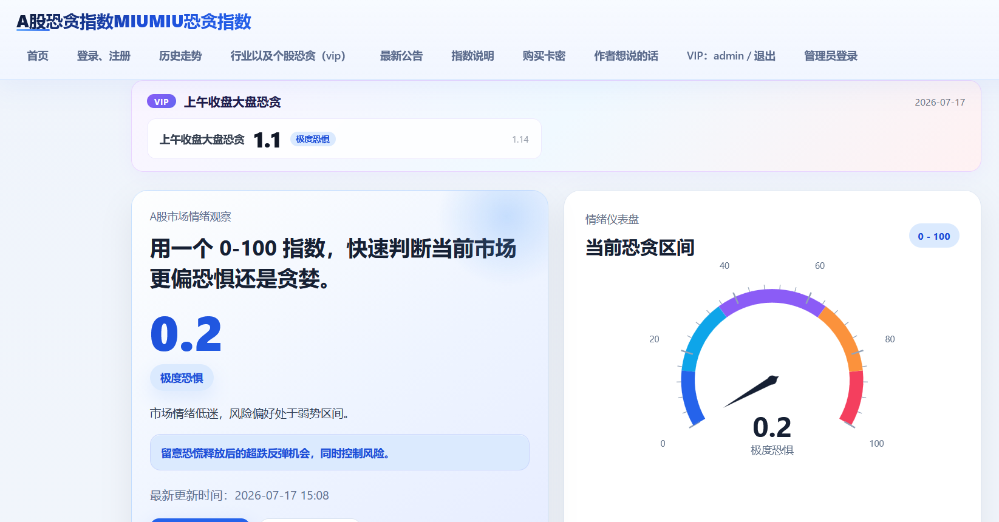
Hi.这是电脑端界面，手机端也差不多的。登录会员并开通VIP后，能看到上午收盘大盘恐贪，下午收盘全天恐贪。

Slide 2

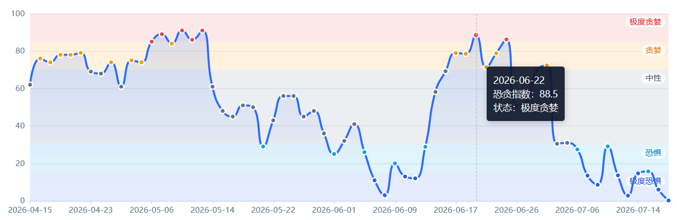
进入历史走势，能看到过去一段时间大盘恐贪的走势图。大家可以对照一下当时的行情，看看是不是那么一回事的。战绩可查，都是因子自动生成。这样才最客观。

Slide 3

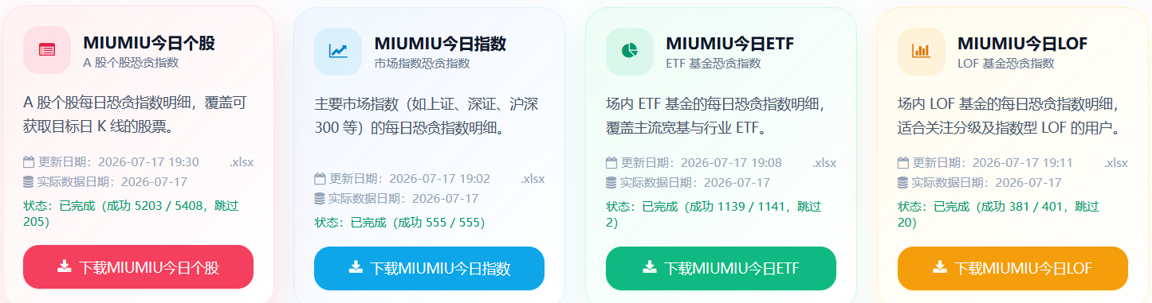
进入行业以及个股恐贪（vip）后，会看到8表下载，都是excel表。涵盖全A个股、宽基指数、行业ETF\LOF、商品以及国外的ETF等等恐贪。PS:有时候眼光别老放在国内。
然后还有特别推荐的一个中国牛散的跟踪恐贪，这个属于抄作业吧，大佬的选股，可以多关注。

Slide 4
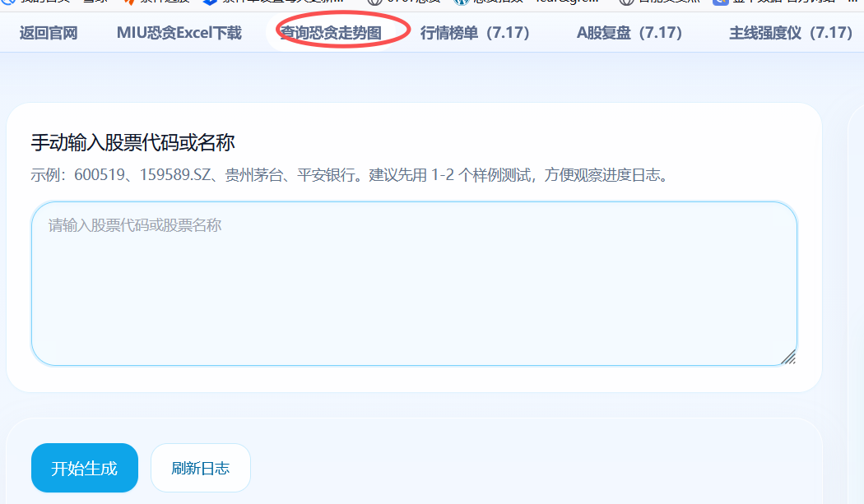
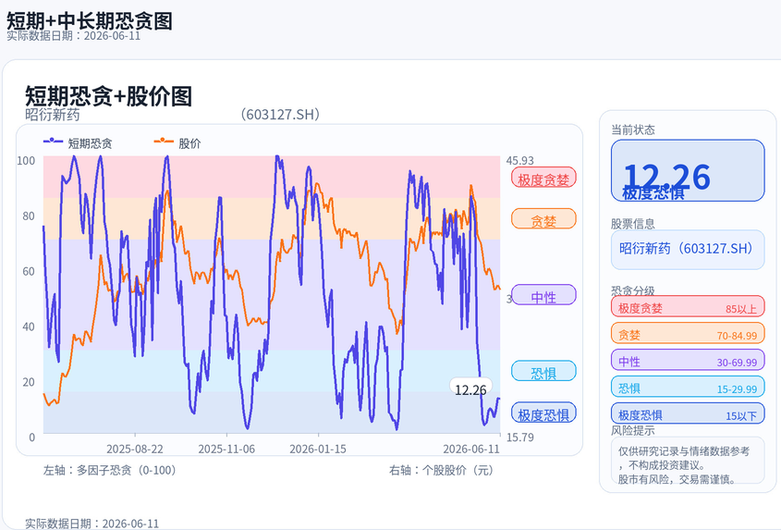
恐贪走势图，可以输入相应的股票代码查询，宽基指数，ETF，个股，都能查到

Slide 5
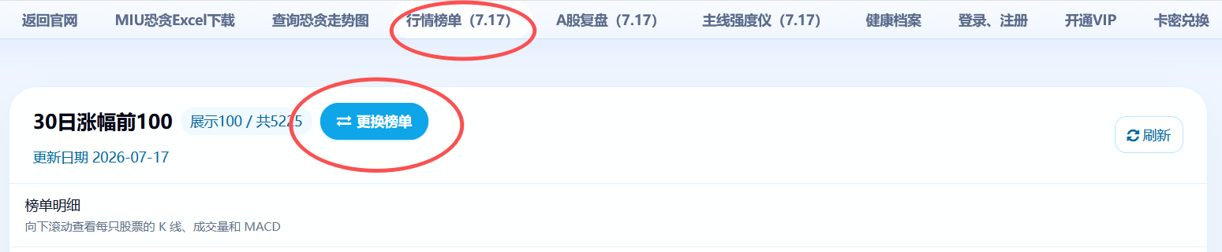
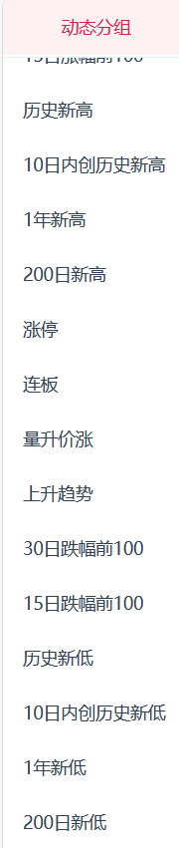
行情榜单这块，点解更换榜单，可以看到根据不同的模式生成的组合。
具体的根据自己的模式去看吧，记住，一定要后稳定盈利的模式，再去市场。

Slide 6
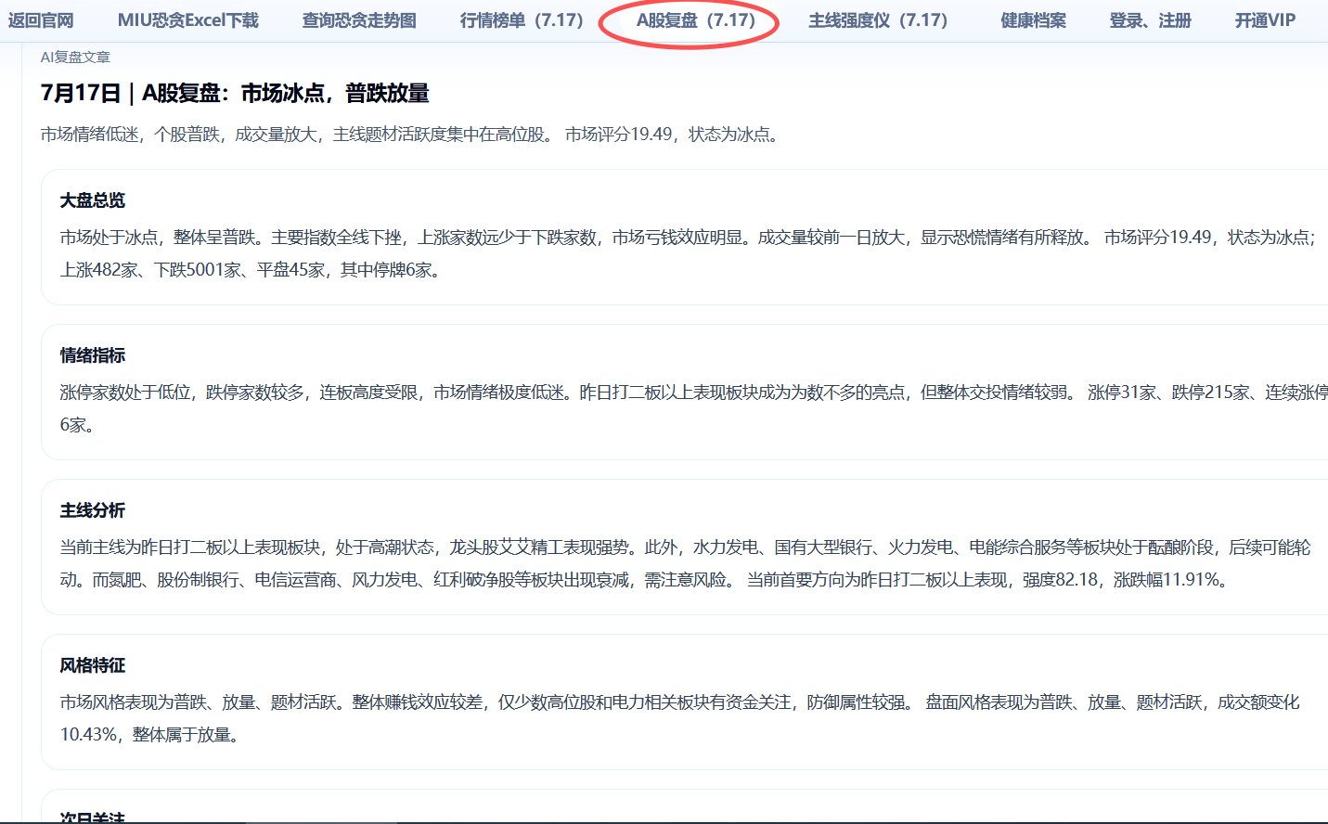
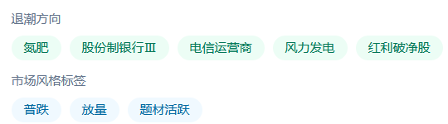

A股复盘这块，有数据看，并接入了AI（chatgpt）总结的复盘文章，反正可以看看，我觉得不错的。

Slide 7
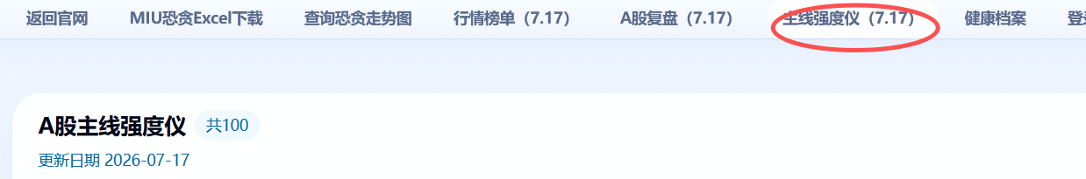
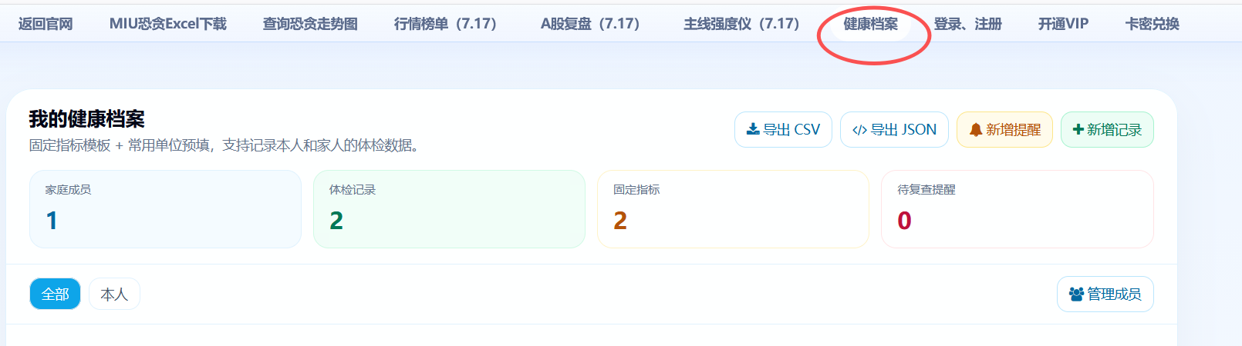
主线强度仪，真心不错，能看到哪些板块行业是主线，高潮了就小心退潮，其他的就看看吧，毕竟每个人模式不一样。
健康档案这块也做上去了，就是要手动填一下数据吧，不想搞上传图片的功能，因为是免费开放给所有客户用的，所以怕有人上传乱七八糟的图片到服务器。真的要重视健康，像我家目前三个都慢性病要吃药啊，每年体检真的很有必要！我就是大学毕业去体检就验到有肾病的，幸好是提前验到，好多人发现的时候，已经是尿毒症的了，记住：每年体检！

Slide 8
感谢观看

